Slide 1
Python programming language
Week 12. Python File input/output
Alisher Ismailov
Lecturer
Department of Information technology
Andijan Branch of Tashkent Financial Institute
Email: alisherismailov534@gmail.com

Slide 2
Python dasturlash tili
12-Mavzu. Python dasturlash tilida fayllar bilan ishlash
Ma’ruzachi: Alisher Ismoilov
Axborot texnologiyalari kafedrasi
Toshkent moliya instituti Andijon filiali
Elektron pochta: alisherismailov534@gmail.com

Slide 3
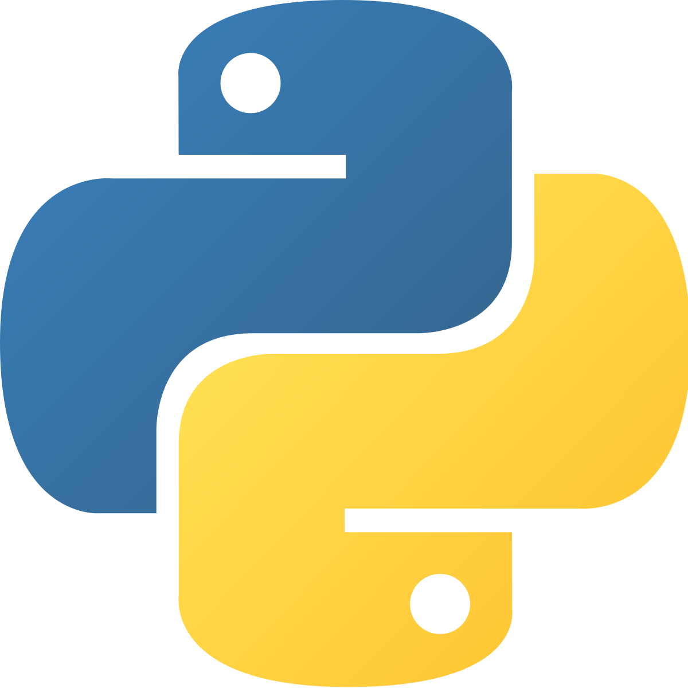
12-Mavzu. Python dasturlash tilida fayllar bilan ishlash
Reja:
Fayl bilan ishlash
Serverda faylni ochish
Fayllarni yopish
Yangi fayl yaratish
Faylni oʻchirish
Butun Papkani o‘chirish

Slide 4
Python dasturlash tilida fayllar bilan ishlash
Fayl bilan ishlash har qanday dasturlash tilining muhim qismi hisoblanadi. Python dasturlash tilida fayllarni yaratish, o‘qish, yangilash va o‘chirish uchun bir nechta funksiyalar mavjud.

Slide 5
Python dasturlash tilida fayllar bilan ishlash
Python dasturlash tilida fayllar bilan ishlashning asosiy funksiyasi open() funksiyasidir.
open() funksiyasi ikkita parametrni oladi; fayl nomi va rejimi (tartibot).
Faylni ochishning to‘rt xil usuli (rejimi, (tartibot)) mavjud:
"r" - o‘qish - Faylni o‘qish uchun ochadi, agar fayl mavjud bo‘lmasa, xato ko‘rsatadi
"a" - Qo‘shish - faylni qo‘shish uchun ochadi, agar u mavjud bo‘lmasa, uni yaratadi
"w" - Write – faylga ma’lumot yozish uchun ochadi, agar u mavjud bo‘lmasa, uni yaratadi
"x" - Yaratish - ko‘rsatilgan faylni yaratadi, agar fayl mavjud bo‘lsa, xato ko‘rsatadi

Slide 6
Python dasturlash tilida fayllar bilan ishlash
Serverda faylni ochish
Faraz qilaylik, bizda Python dasturi bilan bir xil papkada joylashgan quyidagi fayl bor:
Demo.txt (fayl nomi)(o‘zgartir)
Salom! Demo.text fayliga xush kelibsiz.
Ushbu sinov uchun yaratildi.

Slide 7
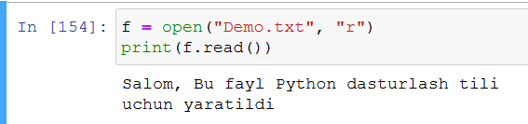
Python dasturlash tilida fayllar bilan ishlash
Faylni ochish uchun open() funksiyasidan foydalanish mumkin.
open() funksiyasi fayl mazmunini o‘qish uchun read() funksiyasiga ega fayl obyektini qaytaradi:
Agar fayl boshqa joyda joylashgan bo‘lsa, fayl manzilini ko‘rsatishingiz kerak bo‘ladi.

Slide 8
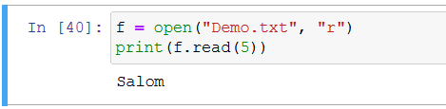
Python dasturlash tilida fayllar bilan ishlash
Faylning faqat qismlarini o‘qish
read() funksiyasi butun matnni qaytaradi, lekin siz qaytarmoqchi bo‘lgan belgilarni ham belgilashingiz mumkin:

Slide 9
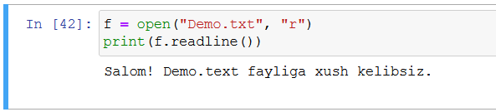
Python dasturlash tilida fayllar bilan ishlash
Qatorlarni o‘qish
readline() funksiyasi yordamida bitta qatorni o‘qishingiz mumkin:

Slide 10
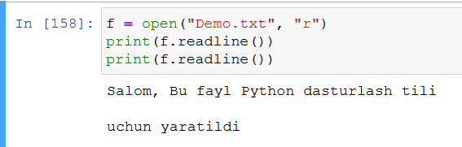
Python dasturlash tilida fayllar bilan ishlash
readline() funksiyasi ikki marta chaqirib, ikkita qatorni o‘qishingiz mumkin:

Slide 11
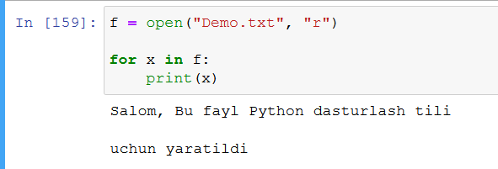
Python dasturlash tilida fayllar bilan ishlash
Fayl qatorlarini sikl orqali butun fayl ma’lumotlarini o‘qishingiz mumkin:

Slide 12
Python dasturlash tilida fayllar bilan ishlash
Fayllarni yopish
Ishni tugatgandan so‘ng, faylni har doim yopish yaxshi amaliyot hisoblanadi. Buning uchun close() funksiyasidan foydalanishingiz mumkin:

Slide 13
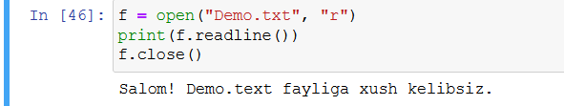
Python dasturlash tilida fayllar bilan ishlash
Eslatma: Siz har doim fayllaringizni yopishingiz kerak, ba’zi hollarda buferlash tufayli faylga kiritilgan o‘zgarishlar faylni yopmaguningizcha ko‘rinmasligi mumkin.

Slide 14
Python dasturlash tilida fayllar bilan ishlash
Mavjud faylga ma’lumot yozish
Mavjud faylga ma’lumot yozish uchun open() funksiyasiga parametr qo‘shishingiz kerak:
"a" - Qo‘shish - faylning oxiriga qo‘shiladi
"w" - Write - har qanday mavjud tarkibni ustidan qayta yozadi

Slide 15
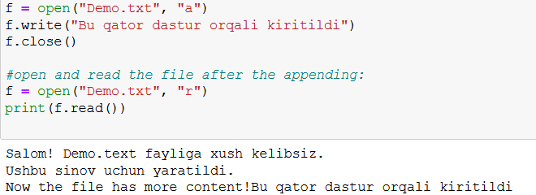
Python dasturlash tilida fayllar bilan ishlash

Slide 16
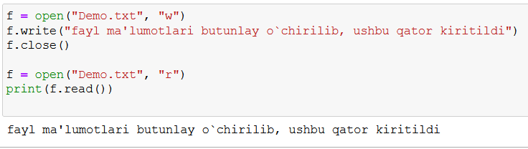
Python dasturlash tilida fayllar bilan ishlash
"Demo.txt" faylini ochish va tarkibini qayta yozish:

Slide 17
Python dasturlash tilida fayllar bilan ishlash
Yangi fayl yaratish
Python dasturlash tilida yangi fayl yaratish uchun open() funksiyasidagi quyidagi parametrlardan biridan foydalanishingiz mumkin:
"x" - Yaratish - fayl yaratadi, agar fayl mavjud bo‘lsa, xatoni qaytaradi
"a" - Qo‘shish - ko‘rsatilgan fayl mavjud bo‘lmasa fayl yaratadi
"w" - Write - ko‘rsatilgan fayl mavjud bo‘lmasa fayl yaratadi

Slide 18
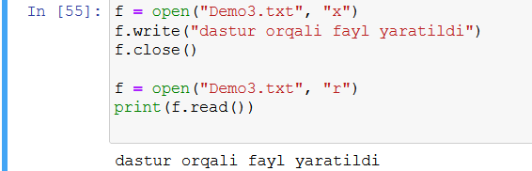
Python dasturlash tilida fayllar bilan ishlash

Slide 19
Python dasturlash tilida fayllar bilan ishlash
Faylni oʻchirish
Faylni oʻchirish uchun siz OS modulini import qilishingiz va uning os.remove() funksiyasini ishga tushirishingiz kerak:

Slide 20
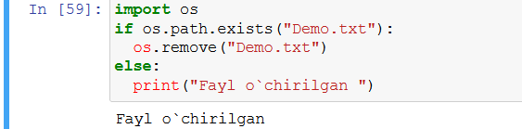
Python dasturlash tilida fayllar bilan ishlash

Slide 21

Python dasturlash tilida fayllar bilan ishlash
Butun Papkani o‘chirish
Butun papkani o‘chirish uchun os.rmdir() funksiyasidan foydalanishingiz mumkin:

Slide 22
Python dasturlash tilida fayllar bilan ishlash
Fayl yaratishga oid qisqa dastur yaratib ko`ramiz.
Quyida dastur qadamlari va kodlari keltirilgan

Slide 23
Python dasturlash tilida fayllar bilan ishlash
Login faylni yaratish
f = open("login.txt", "w")
f.write("python")
f.close()
loginfayl = open("login.txt", "r")
login = loginfayl.readline()

Slide 24
Python dasturlash tilida fayllar bilan ishlash
Parol faylni yaratish
p = open("parol.txt", "w")
p.write("python2023")
p.close()
parolfayl = open("parol.txt", "r")
parol = parolfayl.readline()

Slide 25
Python dasturlash tilida fayllar bilan ishlash
Login va Parolni ekranga chop etamiz
print(login)
print(parol)

Slide 26
Python dasturlash tilida fayllar bilan ishlash
Foydalanuvchidan login va parol kiritishni so`raymiz
lg = input("Loginni kiriting: ")
pr = input("Parolni kiriting: ")

Slide 27
Python dasturlash tilida fayllar bilan ishlash
Kiritish nomli funksiya yaratamiz
def Kiritish(kitob):
k = open("Kitoblar.txt", "a")
k.write(kitob)
k.close

Slide 28
Python dasturlash tilida fayllar bilan ishlash
Uy sahifasini yaratamiz va uy sahifasida menu ham yaratamiz
if lg == login and pr == parol:
print("Hush kelibsiz")
menu = input("""Agar kitob nomini kiritmoqchi bo`lsangiz 1 raqamini kiriting,
agar kitob nomlarini ko`rmoqchi bo`lsangiz 2 raqamini kiriting""")
if int(menu) == 1:
kitobKiritish = input("Kitob nomini kiriting: ")
Kiritish(kitobKiritish)
elif int(menu) == 2:
kitob = open("Kitoblar.txt", "r")
print(kitob.read())
else:
print("Login yoki parol noto`g`ri")

Slide 29
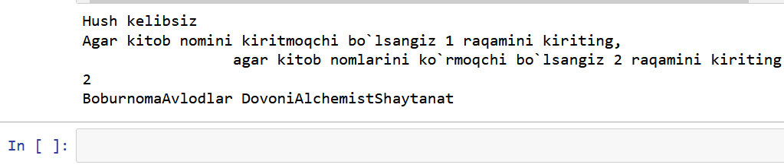
Python dasturlash tilida fayllar bilan ishlash
Dasturni to`liq kodi

Slide 30
Foydalanilgan adabiyotlar
1. Mastering Object-Oriented Python: Build powerful applications with reusable code using OOP design patterns and Python 3.7, 2nd Edition, Steven F. Lott, Packt Publishing (June 14, 2019)
2. Learning Python, 5th Edition Fifth Edition, Mark Lutz , O'Reilly Media, June 12, 2013
3. Python Programming for Beginners: The Ultimate Guide for Beginners to Learn Python Programming: Crash Course on Python Programming for Beginners, AMZ Publishing, Independently published (July 13, 2021)
4. https://www.python.org/
5. https://www.w3schools.com/
6. https://www.codecademy.com/catalog/language/python
7. https://realpython.com/
8. https://www.anaconda.com/

Slide 31
E’tiboringiz
uchun rahmat!

